Slide 1


Microsoft 365 Copilot
Cowork
代理式 AI 的實戰工作流
從 7 個公部門民生服務的真實情境，看 Copilot 如何跨 App 多步執行，並在中高風險動作前顯示風險等級、等你核准
教育訓練簡報 · 客戶分享版

Slide 2
AGENDA
今天的內容
01
認識 Cowork
什麼是代理式 AI，和一般 Copilot Chat 有何不同
02
核心能力與運作
技能、工作區、行動前審核、自我驗證
03
練習環境準備
素材課前放進 OneDrive 與信箱，讓 Cowork 自己去找
04
七大實戰情境
服務信箱分流、服務持續簡報、營運會議跟進、容量與預約規劃、現場證據核對、可近用服務程序、服務準備度簡報，逐一拆解工作流
05
套用到你的日常
如何把這些情境延伸到自己的工作
Microsoft 365 Copilot Cowork
1

Slide 3



WHAT IS COWORK
從「對話」到「代理執行」
Cowork 是 Copilot 的代理式（agentic）工作模式。
你交付一個目標，它會自己拆解步驟、讀取雲端檔案、載入需要的技能，跨 App 產出成果並自我檢查——中高風險動作會顯示風險等級並停下來請你核准。你從「快速單輪問答」升級為「交付一個可執行的任務」。
一般 Chat
Cowork 代理
你仍是主導
快速單輪問答；適合立即回答與腦力激盪。
你給目標，它跨 App 多步驟自主執行，可運行數分鐘到數小時。
對外或影響他人的動作，一律先暫停等你核准。
Microsoft 365 Copilot Cowork
2

Slide 4
COMPARISON
Cowork 與一般 Copilot Chat
一般 Copilot Chat
Copilot Cowork
互動方式
快速單輪問答
交付目標，跨 App 自主多步執行
速度
秒～分鐘
分鐘～數小時（自主執行）
任務複雜度
單步驟、單一工作階段
跨任務與來源的多步驟工作流
檔案處理
貼上片段內容
讀取雲端附件、產出新檔案；不存取本機檔案
技能運用
單一對話能力
自動載入 14 個內建技能與自訂技能
產出
聊天視窗的文字
OneDrive 中真實的文件、試算表、簡報
自動啟動
每次都要你開啟並下指令
排程提示／事件觸發：收信或被 @提及時自動執行
外部系統
接地於 M365 資料
可透過 Plugins／MCP 連外部系統，官方目錄已有 92 個合作夥伴 plugin（D365、SAP、Fabric 等）
把關
你自行判斷
中高風險動作顯示風險等級，核准後才執行
Microsoft 365 Copilot Cowork
3

Slide 5




CORE CAPABILITIES
四個讓 Cowork 不一樣的能力
14 個內建技能
工作區 Workspace
Word、Excel、PowerPoint、PDF、Email、Scheduling、Calendar Management、Meetings、Daily Briefing、Enterprise Search、Deep Research、Communications、Adaptive Cards、App（Frontier）。
右側面板同時呈現進度、輸入檔、輸出檔、已載入技能、排程與已核准權限，過程透明可追。
行動前審核
新能力
中高風險動作顯示 RISK-LEVEL；可核准、取消，或設定 per-recipient／per-domain／always 的 don’t ask again；多筆待審可「Approve All」。
排程提示（上限 25 個）與事件觸發任務、投入 Effort 五級調節品質與成本、自訂技能建立後自動產生技能報告（0–100 分四維度，另有含 Safety and RAI 掃描的 5 道獨立關卡）、本機 Edge 瀏覽器（2026/8 GA）、影像生成、Plugins／MCP 連外部系統。
Microsoft 365 Copilot Cowork
4

Slide 6




HOW IT WORKS
一次代理式工作流，背後發生什麼
接收目標
規劃拆解
載入技能
執行產出
自我驗證
行動前審核
上傳檔案
下達指令
理解任務
拆成步驟
14 內建
+ 自訂技能
建立文件
試算表／信
檢查數字
與一致性
對外動作
等你核准
整個過程在「工作區」面板透明呈現；可軟／硬暫停、恢復或取消任務。
啟動方式不只聊天下指令：也能設定「收到指定信件／被 @提及時」自動觸發（事件驅動任務），一樣走相同的自我驗證與核准流程。
Microsoft 365 Copilot Cowork
5

Slide 7

BEFORE YOU START
練習環境準備
素材課前先放進 OneDrive 的 文件/Cowork_Lab/公部門服務/，練習時 Cowork 自己去找 · 準備時間 約 25 分鐘
📅
⚠️ 先看懂這份教材的日期設定
📁
建立 OneDrive 資料夾，把七個情境的素材放進去
素材裡的日期是固定寫死的模擬日期：各情境各自有自己的資料截止日，gov4 的服務日是2026-11-06。
在 OneDrive 建立 文件/Cowork_Lab/公部門服務/…
📇
把服務窗口清單的 Email 欄填上真的收得到信的帳號（gov1 會用到）
📬
建好共用服務信箱，貼好佇列與路由指引（gov1 會用到）
GOV1_服務窗口清單.md 在 GOV1_服務信箱分流 子資料夾裡…
確認你有一個共用的服務信箱（或指定一個測試帳號當作它）…
📧
gov1 的觸發信課前不要寄
📆
在行事曆建一個不加出席者的事件（gov4 會用到）
信箱_種入用/GOV1_觸發測試信.md 是 gov1 事件觸發設好之後，才由另一個真實帳號寄進服務信箱…
用 Outlook 或 OWA 在服務日當天建一個佔位的既有行事曆事件（例如「設施維護窗口」），不要加出席者…
💾
把三個「練習中才上傳」的檔案放進 OneDrive 的 _上傳用
🗓️
gov3 需要一場真實開過的營運會議，課前先排好
GOV2_服務中斷紀錄.xlsx（gov2）、GOV5_現場複查報告.pdf…
gov3 的核心是真實會議的筆記或轉錄，不可用虛構截圖或編造內容代替。
開課前最後檢查
OneDrive 的「公部門服務」底下七個子資料夾都看得到，檔案打得開
_上傳用 裡有三個練習中才用的檔案（或你打算練到那步再手動拖進對話框）
服務窗口清單在 GOV1 子資料夾裡，Email 欄已經填了收得到信的帳號，不是佔位符
Microsoft 365 Copilot Cowork
6

Slide 8







7 SCENARIOS
七個實戰情境總覽
公部門服務 · 民眾服務
公部門服務 · 服務持續營運
公部門服務 · 營運管理
公部門服務 · 容量規劃
公部門服務 · 現場稽查
公部門服務 · 服務設計
公部門服務 · 準備度管理
服務信箱分流：語氣最急的，真的最接近逾時嗎？
服務持續簡報：事故最多的管道，就是最大的續運風險嗎？
營運會議跟進：標記「完成」的待辦，真的驗收過了嗎？
容量與預約規劃：資格工時總量打平，代表每個時段都夠人嗎？
現場證據核對：同一場所的兩次訪查，可以合併成一筆嗎？
可近用服務程序：臨櫃修好了，服務就整體可近用了嗎？
服務準備度簡報：全署達標，是不是每個據點都沒問題？
Email · Enterprise Search · Communications · Adaptive Cards · 事件觸發 Event trigger
PowerPoint · Word · Enterprise Search
Meetings · Enterprise Search · Word · Communications
Excel · Scheduling · Calendar Management
Daily Briefing · Excel · Enterprise Search · 自訂技能 Custom skill
PDF · Excel · Enterprise Search
Word · PDF · Communications · Email
約 18 分鐘
★★☆
約 20 分鐘
★★★
約 18 分鐘
★★☆
約 16 分鐘
★★☆
約 18 分鐘
★★☆
約 20 分鐘
★★★
約 15 分鐘
★★☆
Microsoft 365 Copilot Cowork
7

Slide 9

情境 01
共用服務信箱一夜進了好幾封請求，寄件人自己標「緊急」的信最顯眼，但各服務項目的時效承諾不一樣長，自標緊急和真正逼近時效是兩回事。更麻煩的是，剛進來一封語氣急迫卻連服務項目都沒講清楚的信，連時效都算不出來——在查清楚之前，不能先假設它是哪個服務。
代理式工作流
1
先把既有佇列依剩餘時效排序
公部門服務 · 民眾服務
服務信箱分流：語氣最急的，真的最接近逾時嗎？
不用上傳任何檔案，素材都在 OneDrive。
2
真實觸發信進來：缺識別碼，不能假設服務項目
課堂示範：講師此時從另一個真實帳號寄出一封新請求到服務信箱，觸發事件自動啟動 Cowork 任務。
⏱ 約 15 分鐘 · 難度 ★★☆
Email
Enterprise Search
Communications
Adaptive Cards
把關重點 讀取路由指引、負責窗口清單與既有佇列屬於唯讀彙整，不會觸發核准卡；但一旦要求轉交或回覆新進的請求…
事件觸發 Event trigger
Microsoft 365 Copilot Cowork
8

Slide 10
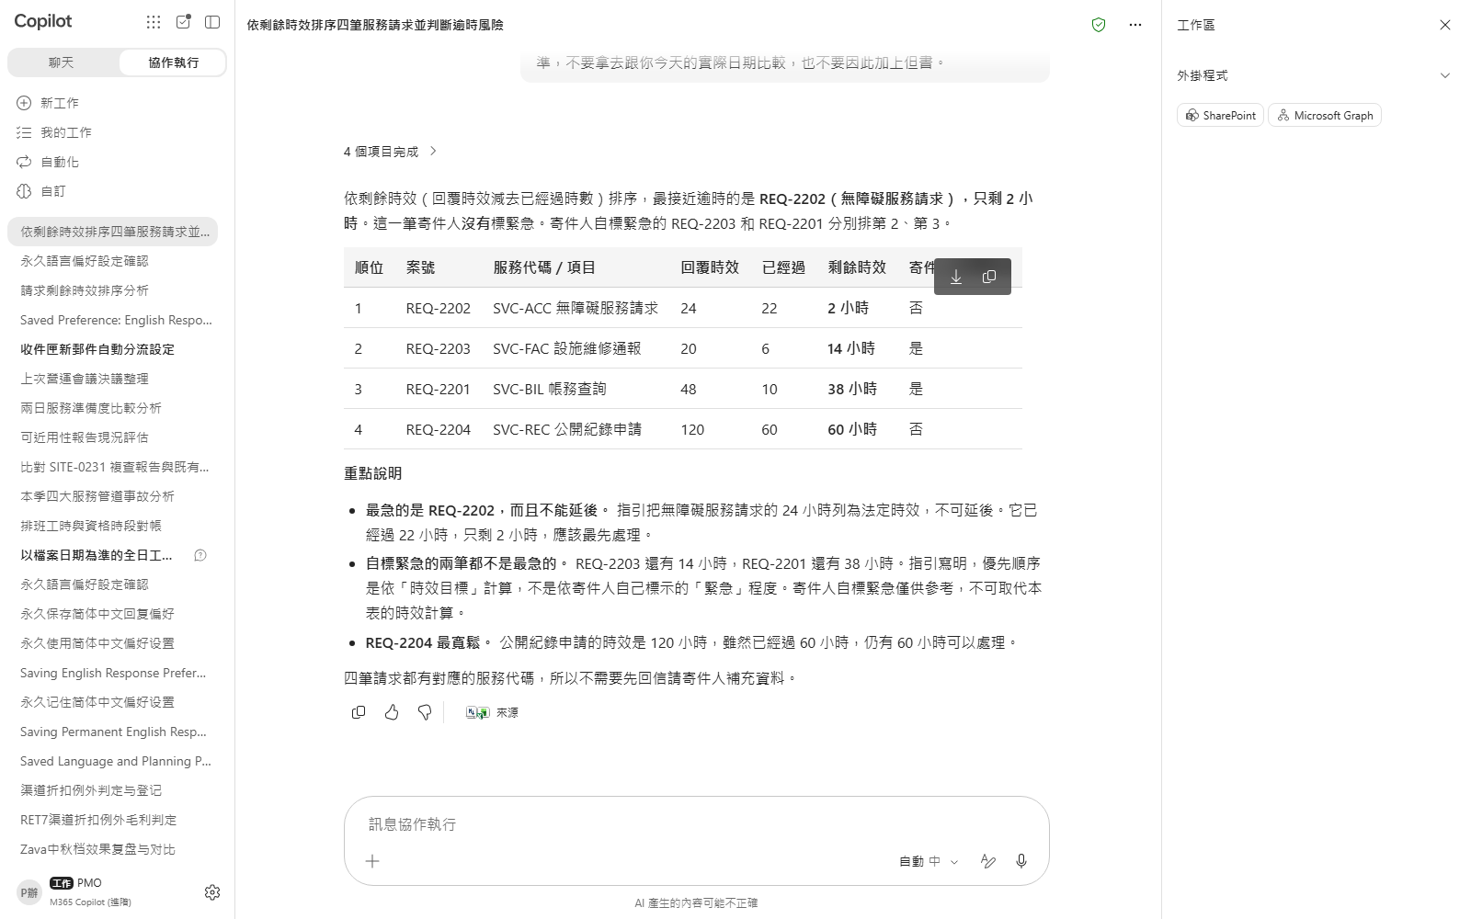
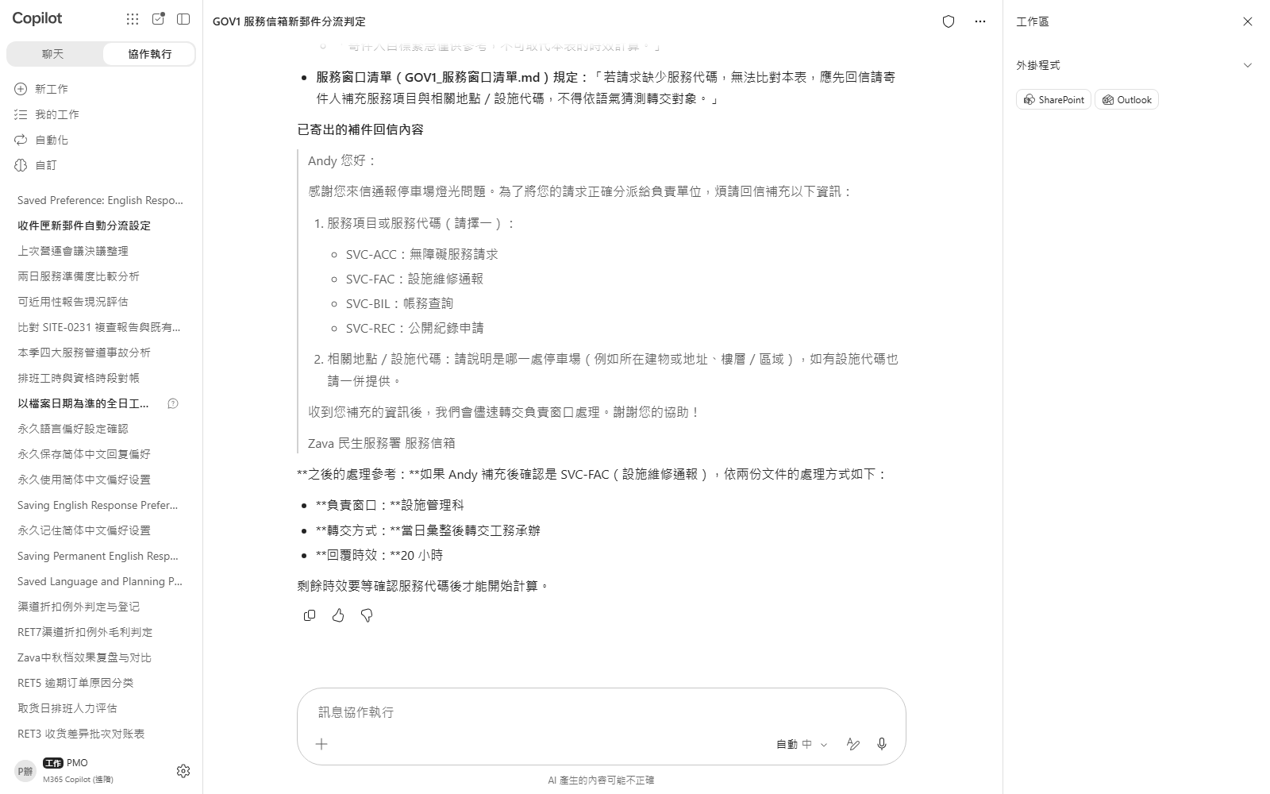

情境 01 · 實機示範
看 Cowork 怎麼做、產出什麼
① 你的輸入與指令
② 產出成果
產出驗收
剩餘時效排序有算對（目標時數減已經過時數），不是只看寄件人標的緊急
真正最接近逾時的 ACC 請求被正確找出，而不是兩筆自標緊急的那兩筆
新進的觸發信沒有被依語氣直接轉交，而是先被要求澄清缺少的識別碼
Microsoft 365 Copilot Cowork
9

Slide 11

情境 02
本季四個服務管道（臨櫃、電話、線上入口、現場外展服務車）都發生過中斷事故，電話管道事故數最多，看起來最該優先投資續運方案。但事故數不等於沒有替代方案時的衝擊——有三個管道都彼此備援，唯一完全沒有備援、且專門服務「無其他管道可用」居民的管道，事故數反而是四個裡最少的。
代理式工作流
公部門服務 · 服務持續營運
上傳本季事故紀錄，請它先核對續運檢查清單
1
服務持續簡報：事故最多的管道，就是最大的續運風險嗎？
把 GOV2_服務中斷紀錄.xlsx 上傳到聊天框，送出下面的提示詞。
2
把結論做成前線簡報，決策頁要放對優先順序
看完缺口分析後，送出下面的提示詞，請它做成簡報。
⏱ 約 18 分鐘 · 難度 ★★☆
PowerPoint
Word
Enterprise Search
把關重點 讀取檢查清單與上季紀錄屬於唯讀彙整，不會觸發核准卡；簡報只存在你的工作區，發布或轉傳給其他單位前…
Microsoft 365 Copilot Cowork
10

Slide 12
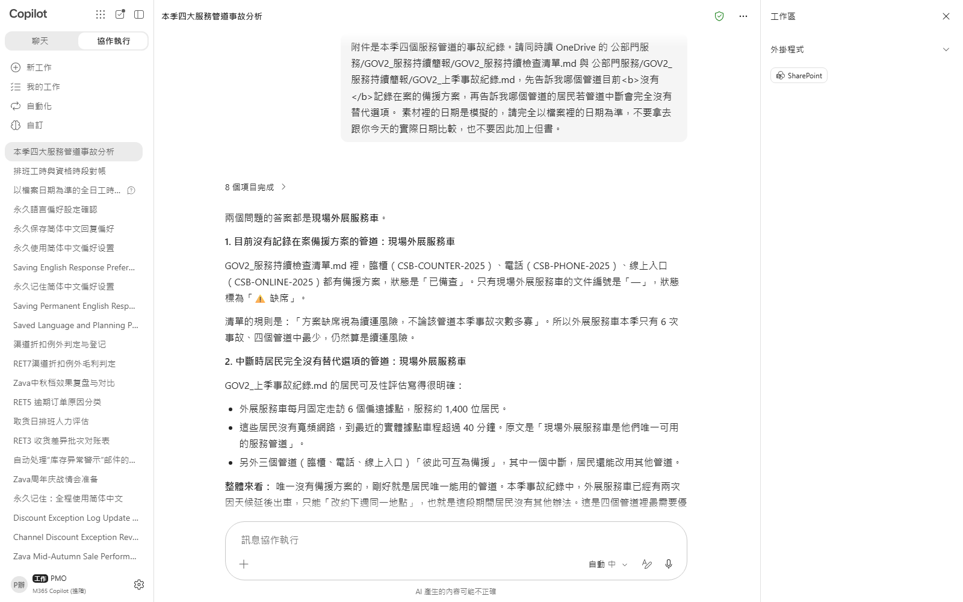
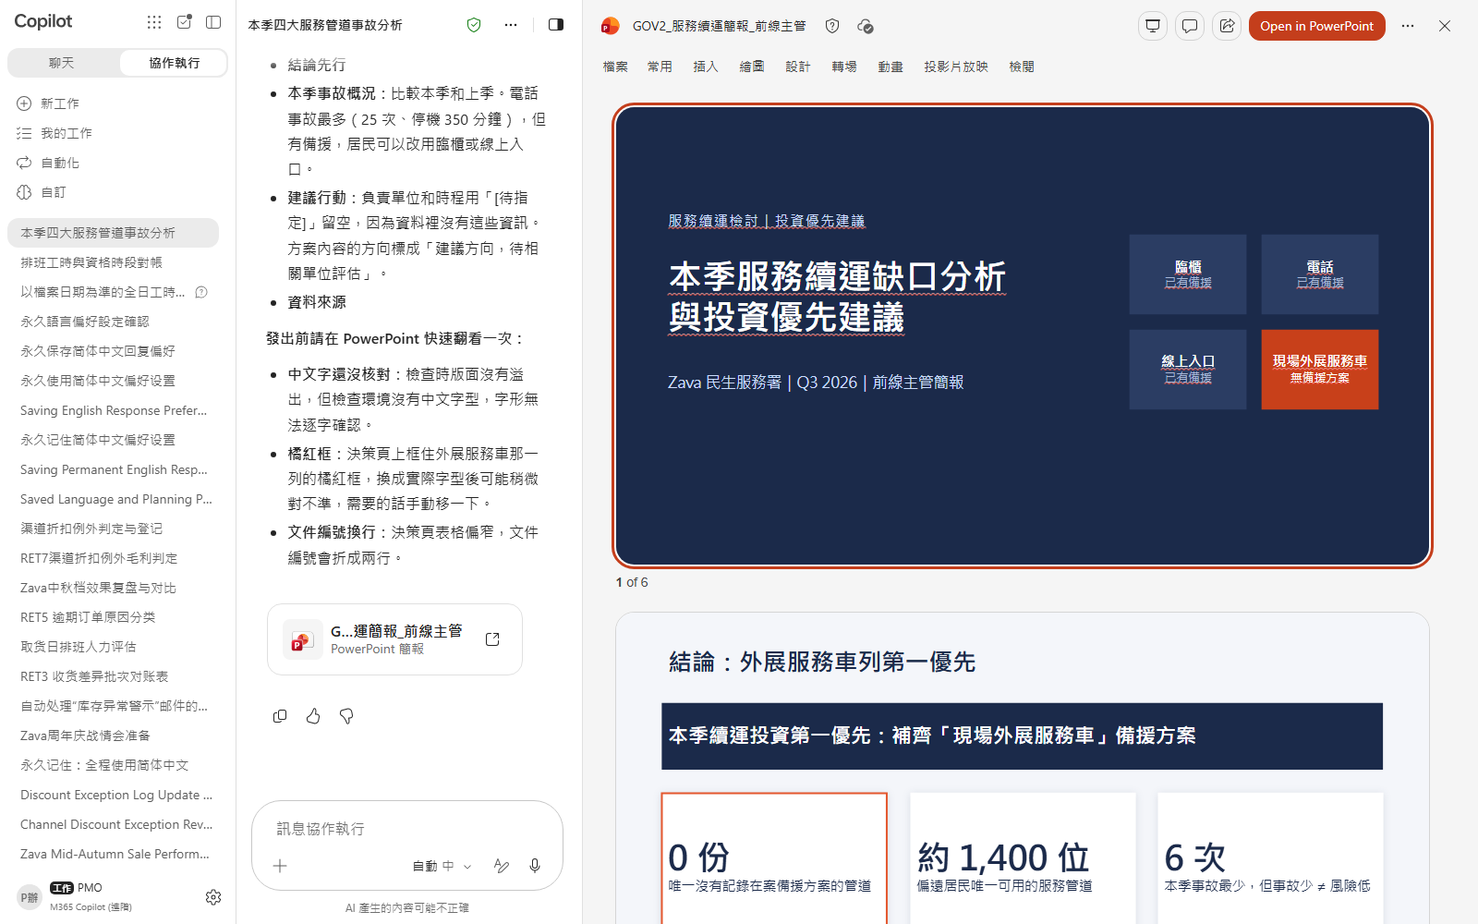

情境 02 · 實機示範
看 Cowork 怎麼做、產出什麼
① 你的輸入與指令
② 產出成果
產出驗收
正確找出沒有記錄在案備援方案的管道（mobile，不是 phone）
正確找出事故數最多但已有備援的管道（phone）不是續運優先
簡報決策頁的優先順序依「有無備援＋無替代對象人數」排定，不是依事故數
Microsoft 365 Copilot Cowork
11

Slide 13

情境 03
上次營運會議的四項待辦裡，三項被負責人標記「完成」，看起來可以直接結案。但程序要求不同類別的待辦要有不同的驗收證據——實體安裝類要有安裝完成證明，系統異動類要有異動後截圖。其中一項「完成」待辦附的卻是採購單，不是安裝完成證明，標記完成不等於驗收通過。
代理式工作流
1
讀真實會議內容，先分出決議與待討論項
公部門服務 · 營運管理
營運會議跟進：標記「完成」的待辦，真的驗收過了嗎？
不用上傳檔案，Cowork 會從你行事曆上真實發生過的那場營運會議取得紀錄。
2
核對驗收證據，寫出證據不符的那一項
送出下面的提示詞，請它比對追蹤表與程序的驗收要求。
⏱ 約 20 分鐘 · 難度 ★★★
3
核准後更新追蹤表，並準備跟進溝通
Meetings
確認判斷無誤後，送出下面的提示詞請它更新追蹤表並起草跟進訊息。
Enterprise Search
Word
Communications
把關重點 讀取會議紀錄、程序與追蹤表屬於唯讀彙整，不會觸發核准卡；一旦要求更新追蹤表狀態或寄出跟進訊息…
Microsoft 365 Copilot Cowork
12

Slide 14
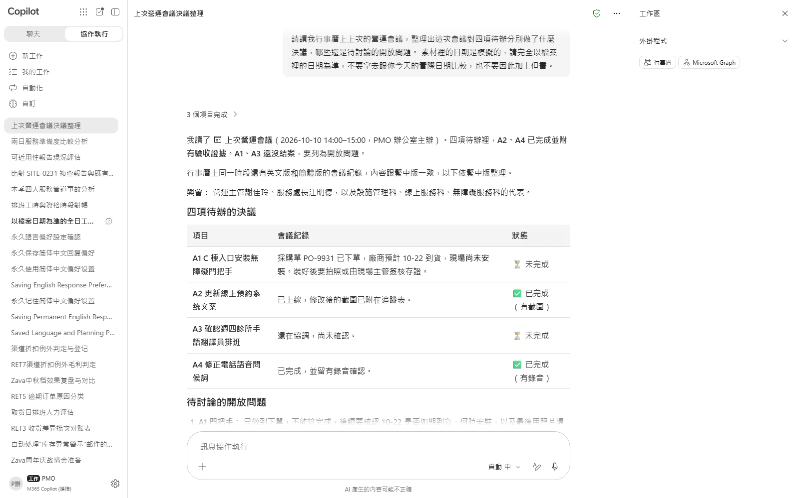
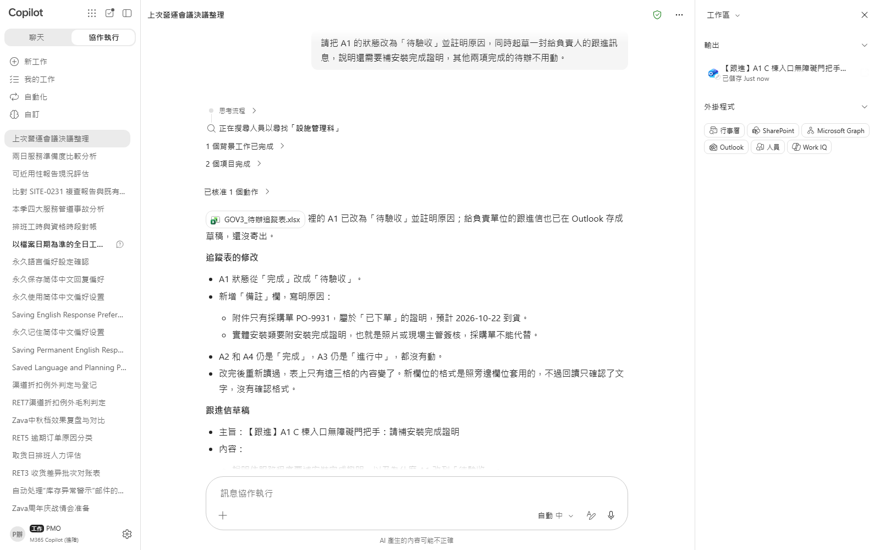

情境 03 · 實機示範
看 Cowork 怎麼做、產出什麼
① 你的輸入與指令
② 產出成果
產出驗收
正確找出 A1 是唯一驗收證據不符的「完成」待辦
判斷依據是證據類型與類別要求是否相符，不是看待辦有沒有附件
另外兩項「完成」待辦沒有被一併誤判為需要重開
Microsoft 365 Copilot Cowork
13

Slide 15

情境 04
身分查驗服務當天，具資格人員的全日排班工時（7.5 小時）剛好與需求工時（7.5 小時）打平，看起來人力已經足夠。但總量打平不代表每個時段都有人——交接空檔那半小時，資格人力正好掛零，而那個時段恰好有兩筆預約需要資格人員在場。
代理式工作流
1
讀既有工作表，先算總量是否打平
公部門服務 · 容量規劃
容量與預約規劃：資格工時總量打平，代表每個時段都夠人嗎？
不用上傳檔案，素材已經在 OneDrive。
2
逐時段核對，就地編輯工作表標出缺口
送出下面的提示詞，請它逐時段核對資格人力是否掛零。
⏱ 約 18 分鐘 · 難度 ★★☆
3
找可行調整時段，核准後建立協調會議
Excel
Scheduling
確認缺口後，送出下面的提示詞，請它找一個三方都有空的時段並建立會議。
Calendar Management
把關重點 讀取工作表與規範屬於唯讀彙整，不會觸發核准卡；就地編輯工作表與建立行事曆事件都會改動既有資料或對外發出邀請…
Microsoft 365 Copilot Cowork
14

Slide 16
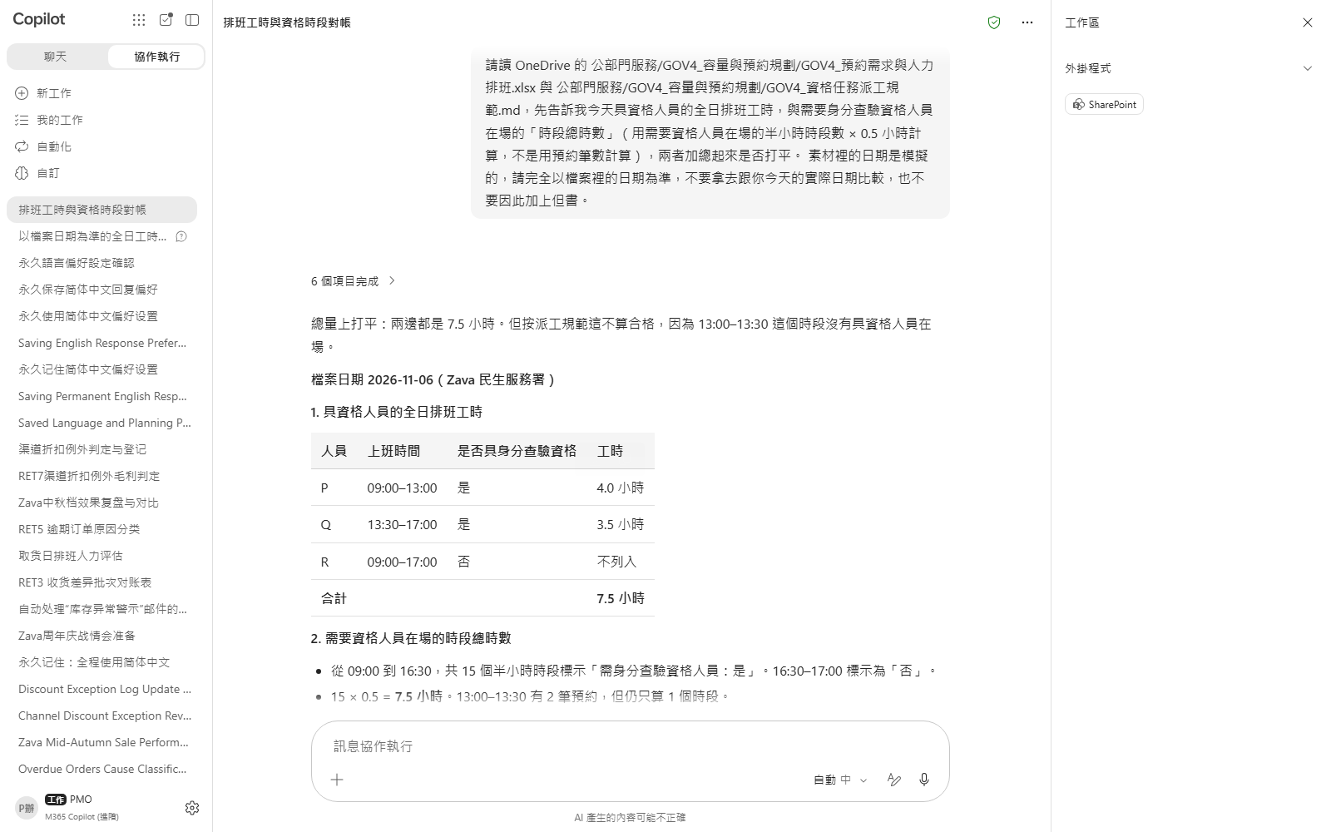
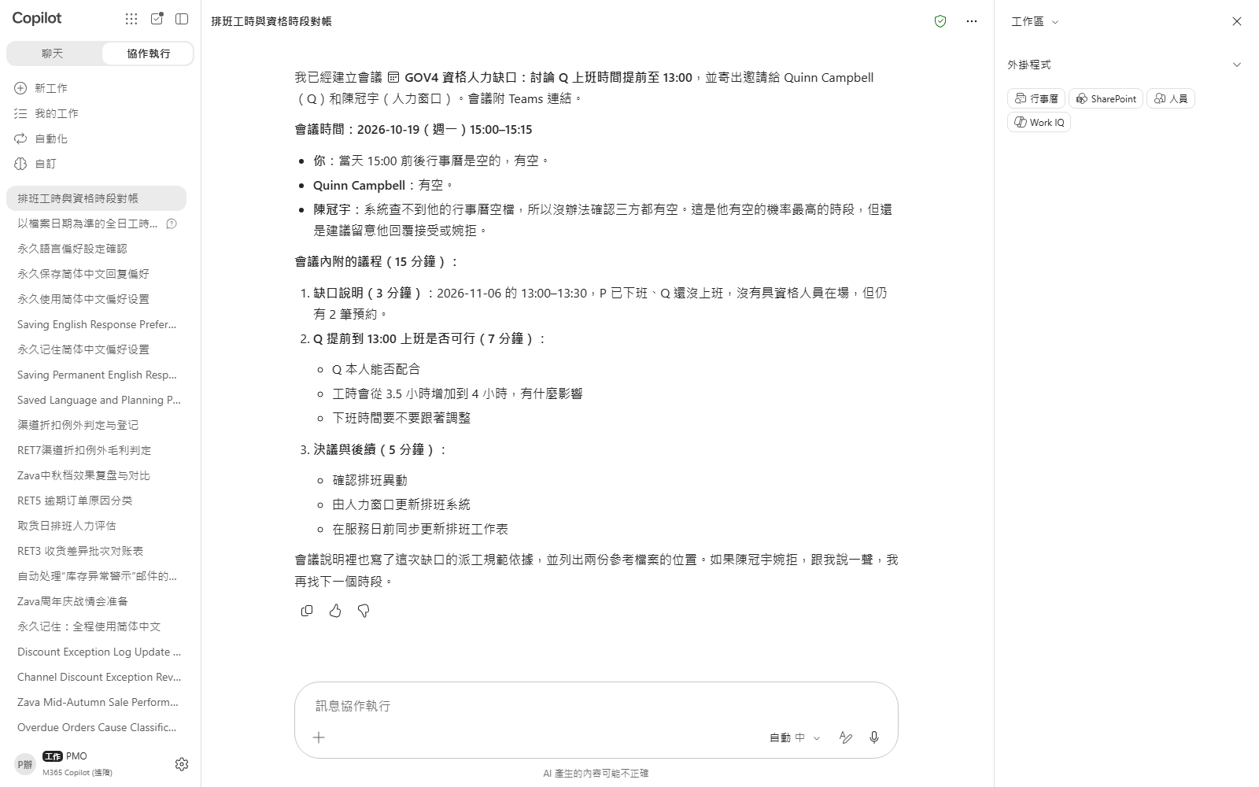

情境 04 · 實機示範
看 Cowork 怎麼做、產出什麼
① 你的輸入與指令
② 產出成果
產出驗收
正確算出全日資格工時與需求工時打平（7.5h = 7.5h）
正確找出 13:00–13:30 資格人力掛零但有 2 筆預約的缺口，而不是因總量打平而忽略
工作表是就地編輯既有檔案，原始資料沒有遺失
Microsoft 365 Copilot Cowork
15

Slide 17

情境 05
同一個社區中心前後被訪查兩次，登錄表裡已經有第一次的開案紀錄，現在要把第二次的複查報告（PDF）核對進去。兩次的地點、附近描述都很像，看起來像同一件事的重複紀錄，但第二次不只是複查第一次的發現，還另外發現一個全新的問題，有自己獨立的複查期限——合併成一筆會把這個新問題的追蹤排程一起抹掉。
代理式工作流
公部門服務 · 現場稽查
上傳複查報告，請它先核對訪查歷史再決定怎麼登錄
1
現場證據核對：同一場所的兩次訪查，可以合併成一筆嗎？
把 GOV5_現場複查報告.pdf 上傳到聊天框，送出下面的提示詞。
2
核准後更新登錄表：結案一筆、新開一筆
確認判斷無誤後，送出下面的提示詞請它更新登錄表。
⏱ 約 16 分鐘 · 難度 ★★☆
PDF
Excel
Enterprise Search
把關重點 讀取訪查歷史與比對報告屬於唯讀彙整，不會觸發核准卡；更新登錄表會改動既有紀錄…
Microsoft 365 Copilot Cowork
16

Slide 18
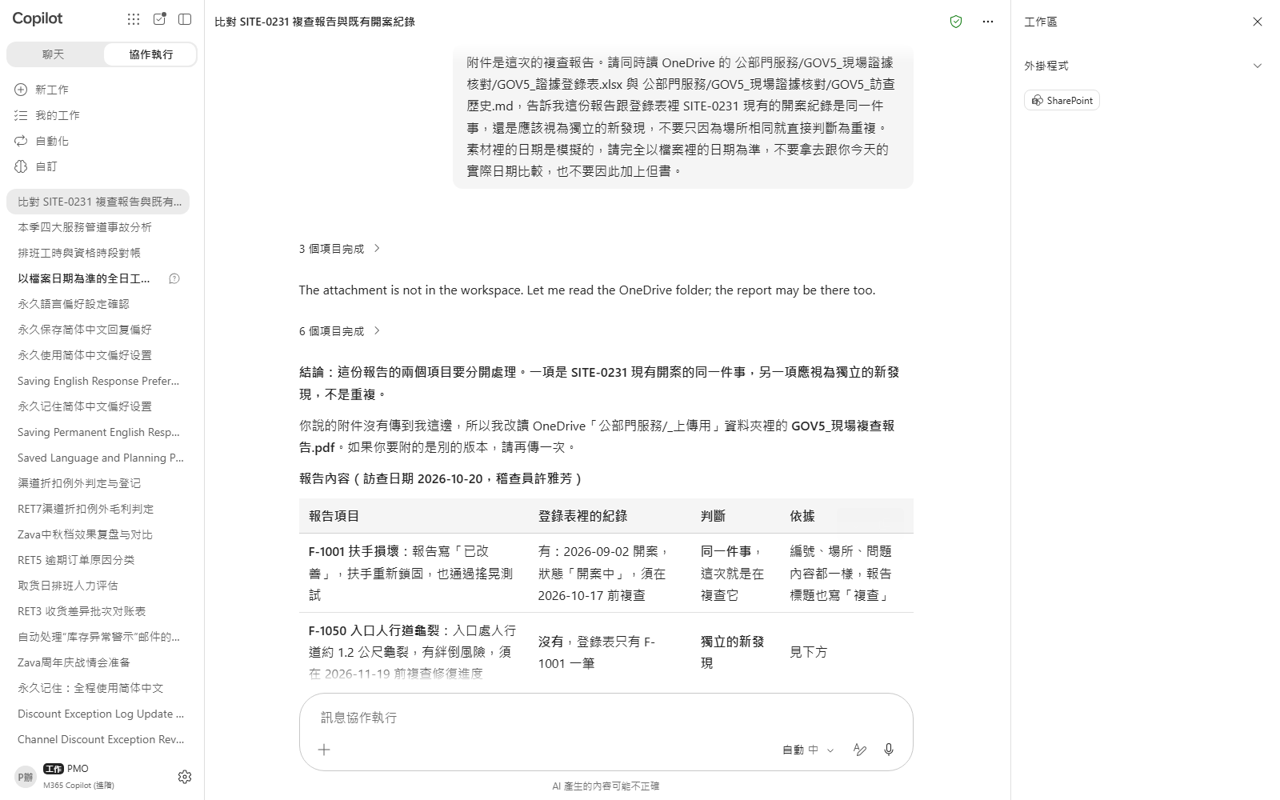
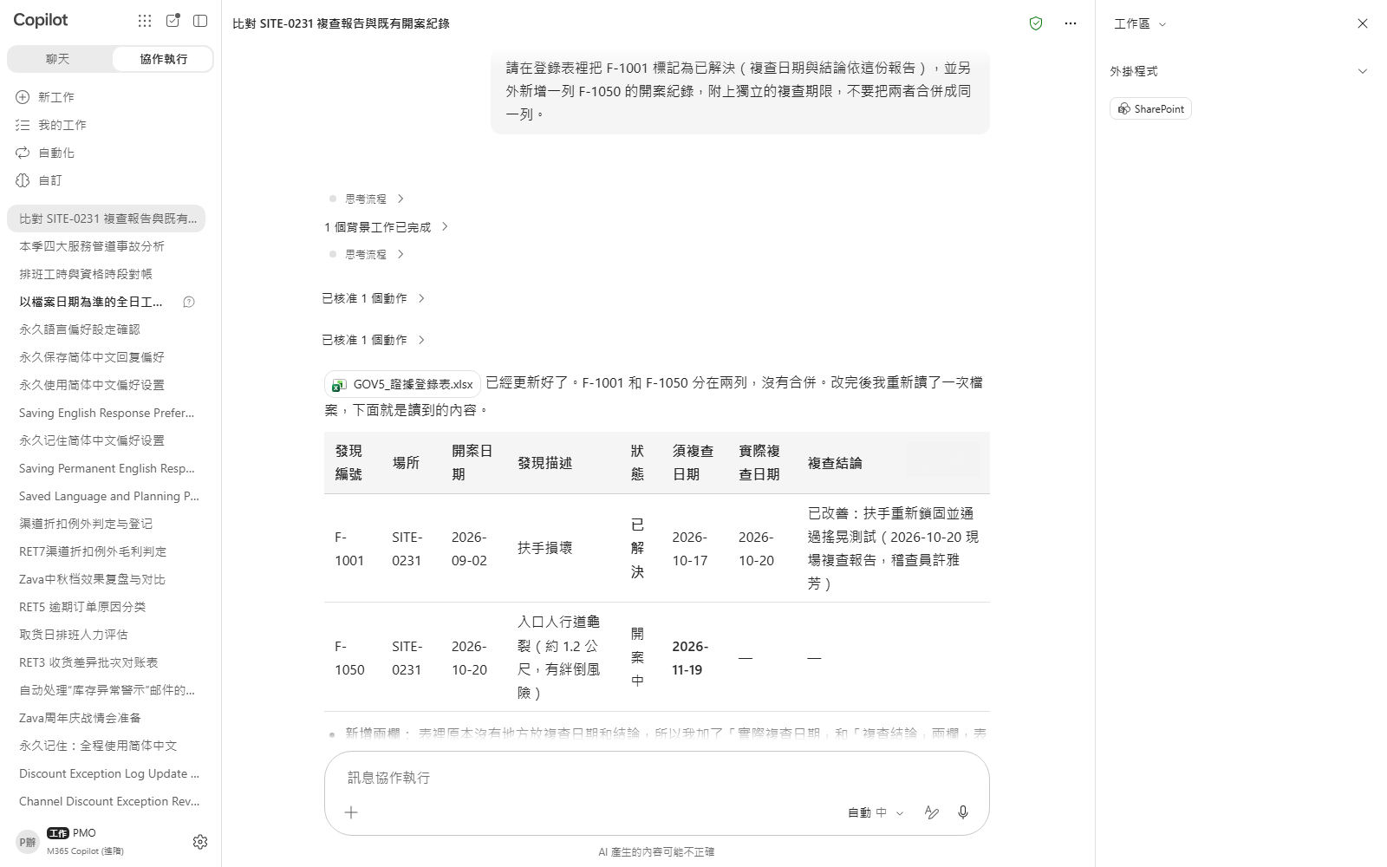

情境 05 · 實機示範
看 Cowork 怎麼做、產出什麼
① 你的輸入與指令
② 產出成果
產出驗收
正確判斷兩次訪查是獨立事件（F-1001 ≠ F-1050），而不是同一筆重複紀錄
正確確認第二次訪查已解決第一次的發現（F-1001）
新發現有自己獨立的複查期限，沒有被併入舊發現的期限
Microsoft 365 Copilot Cowork
17

Slide 19

情境 06
可近用性檢視報告確認臨櫃流程已經達標，標題看起來像是「服務已可近用」的好消息。但報告內文另外指出線上入口有兩個獨立的缺口：身分查驗視訊沒有字幕或手語選項、證件上傳按鈕沒有螢幕報讀器可用的替代文字。修好臨櫃不等於整體服務可近用，兩個線上缺口各需要獨立的控制措施，不是同一個修法。
代理式工作流
公部門服務 · 服務設計
上傳檢視報告，請它先說結論是不是「整體都可近用」
1
可近用服務程序：臨櫃修好了，服務就整體可近用了嗎？
把 GOV6_可近用性檢視報告.pdf 上傳到聊天框，送出下面的提示詞。
2
寫出線上入口的兩個獨立控制措施，更新程序
送出下面的提示詞，請它把線上入口的兩個缺口寫成程序裡的獨立條文。
⏱ 約 18 分鐘 · 難度 ★★☆
Word
PDF
3
核准後起草兩份對象不同的溝通稿
確認程序更新無誤後，送出下面的提示詞，請它準備對內與對外各一份溝通稿。
Communications
Email
把關重點 讀取檢視報告屬於唯讀彙整，不會觸發核准卡；更新程序檔案與寄出或發布溝通稿都會改動既有文件或對外發布訊息…
Microsoft 365 Copilot Cowork
18

Slide 20
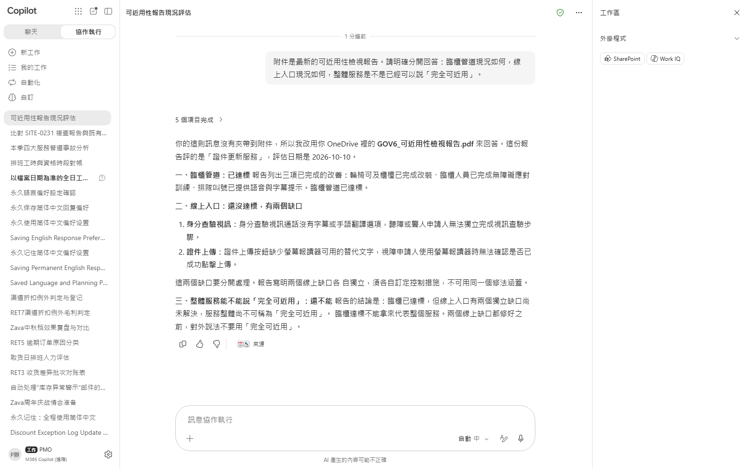
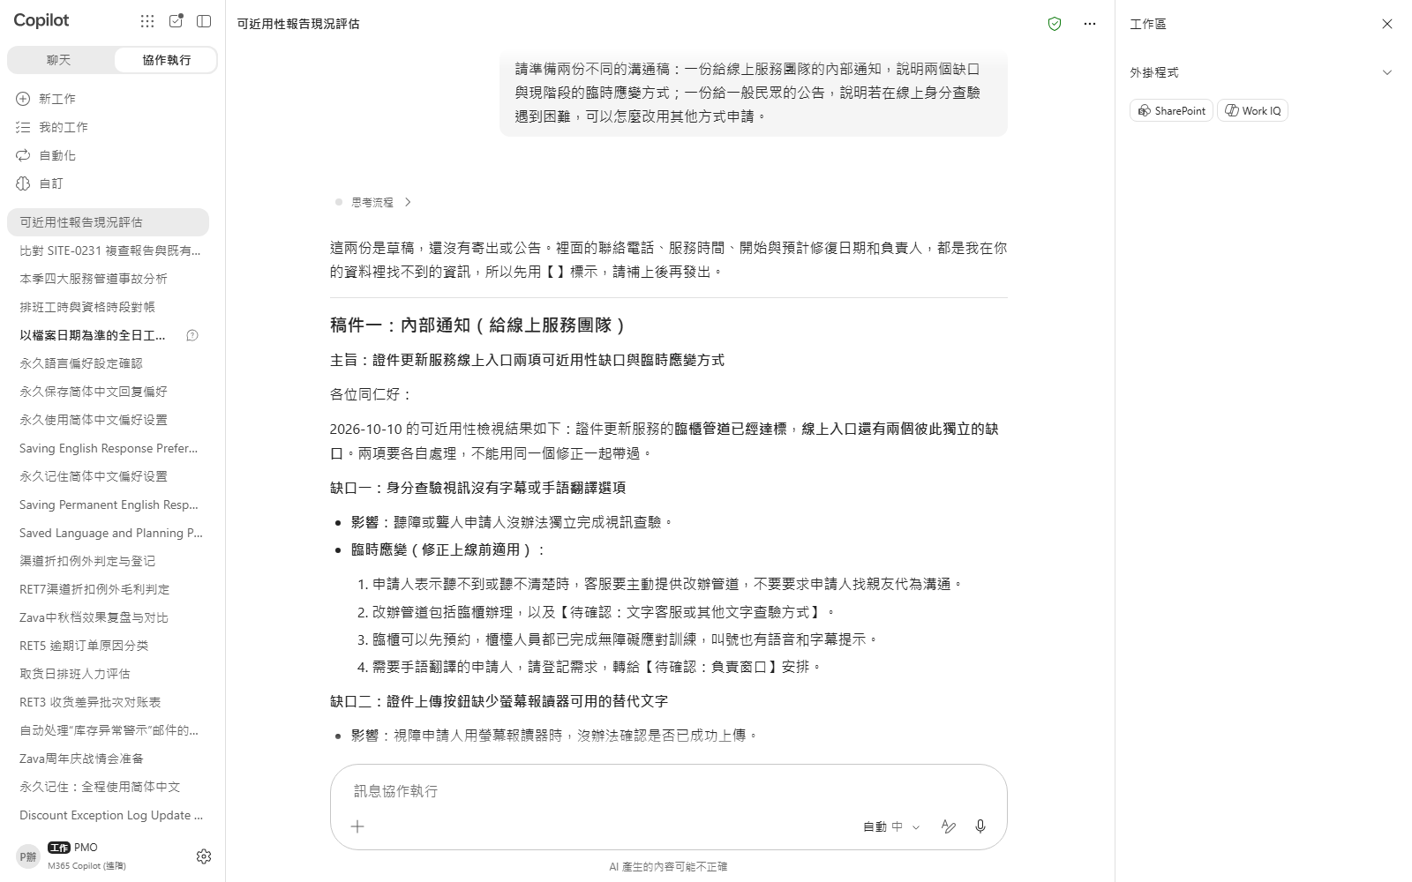

情境 06 · 實機示範
看 Cowork 怎麼做、產出什麼
① 你的輸入與指令
② 產出成果
產出驗收
正確區分臨櫃已達標與整體服務尚未達標，不被報告標題誤導
正確列出線上入口的兩個獨立缺口，沒有合併成一句概括敘述
程序更新包含兩條各自獨立的控制措施，各有責任單位與時程
Microsoft 365 Copilot Cowork
19

Slide 21

情境 07
五個據點的加權平均準備度是 93.4%，高於全署門檻 90%，看起來一切正常。但逐據點核對會發現D 據點只有 81%，兩天都低於據點門檻 85%，是持續性問題；B 據點只有某一天因為一次性系統中斷掉到 70%，是暫時性問題。加權平均達標會把持續性問題蓋掉，摘要不能只報一個數字。
代理式工作流
1
先手動核對兩天數據，確認持續性與暫時性問題的差別
公部門服務 · 準備度管理
服務準備度簡報：全署達標，是不是每個據點都沒問題？
不用上傳檔案，素材都在 OneDrive。
2
把判斷方法做成自訂技能，用兩天數據各測一次
送出下面的提示詞，請它把剛才的判斷邏輯做成一個可重複使用的自訂技能。
⏱ 約 20 分鐘 · 難度 ★★★
3
排程每日自動執行，並查看一次實際執行紀錄
Daily Briefing
Excel
確認技能測試無誤後，送出下面的提示詞，請它排程並立即執行一次。
Enterprise Search
自訂技能 Custom skill
把關重點 讀取兩天準備度檔案屬於唯讀彙整，不會觸發核准卡；建立自訂技能是在你的工作區新增一項資產…
Microsoft 365 Copilot Cowork
20

Slide 22
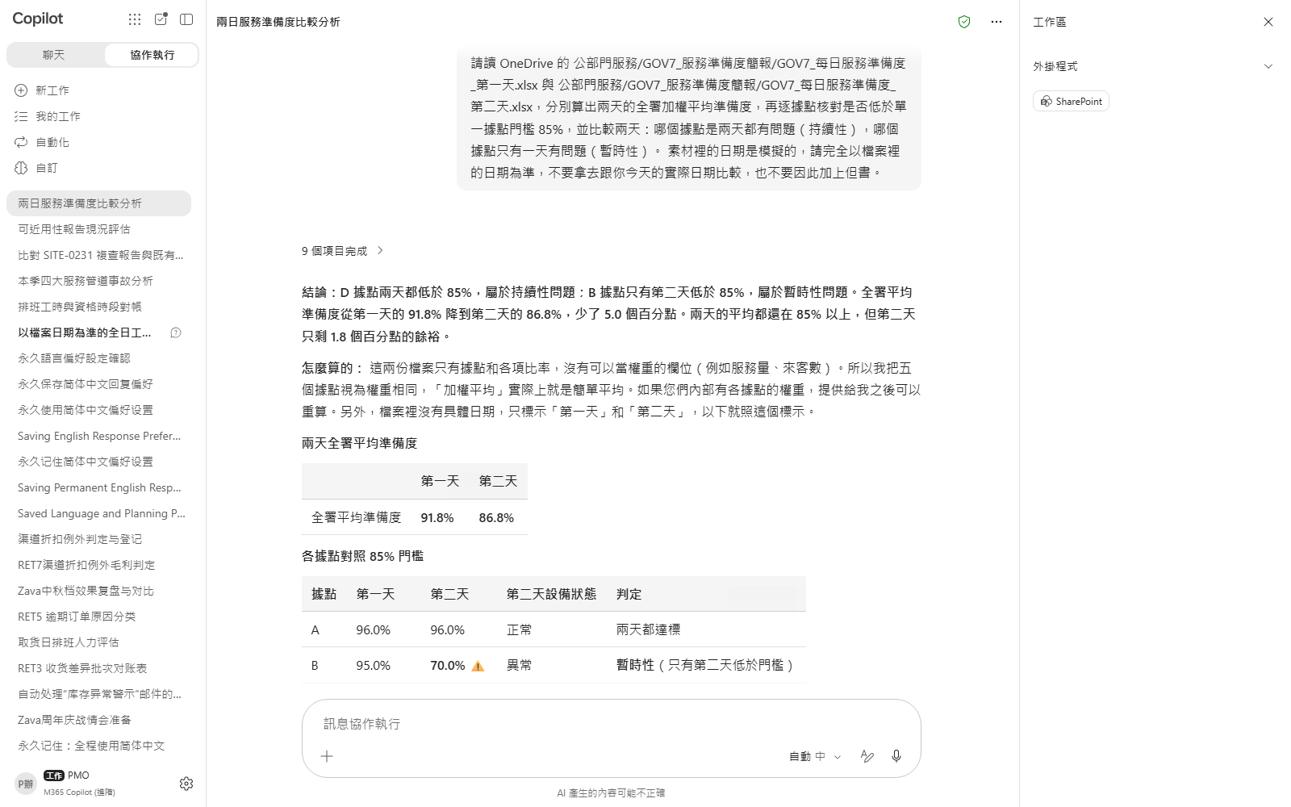
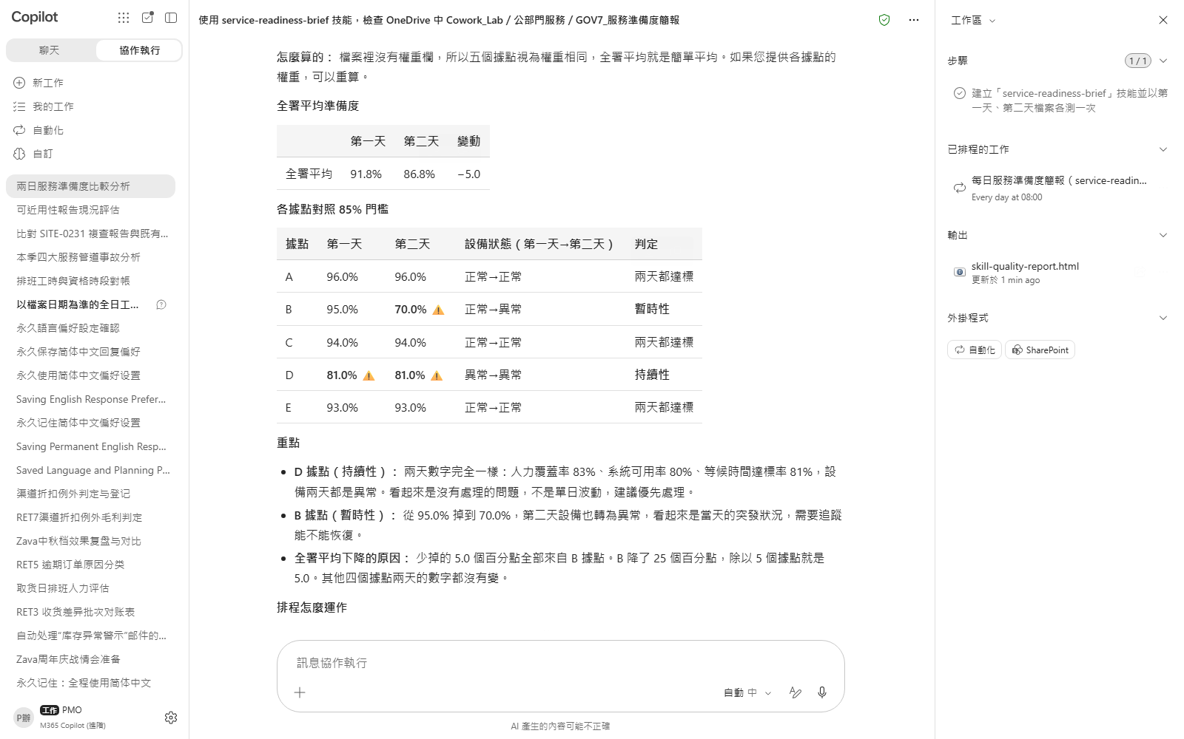

情境 07 · 實機示範
看 Cowork 怎麼做、產出什麼
① 你的輸入與指令
② 產出成果
產出驗收
正確算出第一天加權平均 93.4%（高於 90% 門檻）
正確找出 D 據點兩天皆低於 85% 門檻，屬持續性問題
正確找出 B 據點僅第二天低於門檻，屬暫時性問題，與 D 不同類
Microsoft 365 Copilot Cowork
21

Slide 23
MAKE IT YOURS
把情境延伸到你的日常
公部門服務 · 民眾服務
💡 換成你機關真正的服務項目與時效承諾，重新排一次佇列。
公部門服務 · 服務持續營運
💡 換成你機關真正的服務管道清單，重新找一次沒有備援的那一個。
公部門服務 · 營運管理
💡 換一場你機關真正開過的營運會議再做一次，核對待辦狀態與附件類型。
公部門服務 · 容量規劃
💡 換成你機關真正的服務日排班，重新找一次資格人力缺口。
公部門服務 · 現場稽查
💡 換成你機關真正的現場稽查資料，重新判斷一次是否該合併紀錄。
公部門服務 · 服務設計
💡 換成你機關真正的服務與可近用性檢視結果，重新拆分臨櫃與線上的狀態。
公部門服務 · 準備度管理
💡 換成你機關真正的據點數與門檻，重新跑一次兩天比對。
Microsoft 365 Copilot Cowork
22

Slide 24





TRUST & CONTROL
自動化，但你始終是決策者
行動前審核
中高風險動作會顯示 RISK-LEVEL；寄信、發 Teams、建立會議等動作先攤開可編輯預覽，核准後才送出。
控制範圍清楚
don’t ask again 可限定 per-recipient、per-domain 或 always；任務可軟／硬暫停、恢復或取消。
自動化任務也有把關
排程提示與事件驅動任務有執行頻率限制與防迴圈保護；一律以建立者權限執行，且與其他 Cowork 活動一同記錄在統一稽核日誌，套用 Microsoft Purview 政策。
限制也要知道
不能存取本機檔案、刪除 OneDrive/SharePoint 檔案或讀取加密檔；附件 <200MB；自訂技能與第三方 plugin 未經 Microsoft 驗證，需自行審閱。官方明列不適用於「免人工審查即需保證正確」的用途。
Microsoft 365 Copilot Cowork
23

Slide 25


現在就開始練習
Cowork 練習手冊
aka.ms/CoworkPlaybook
挑一個最貼近你工作的情境開始
自訂技能放 OneDrive /Documents/Cowork/skills/ 的 SKILL.md（最多 50 個、每個 1MB）
模型選擇器：Auto（預設）、GPT 5.5 Frontier、GPT 5.6 Sol／Terra、GPT 6 Astra、Opus 5、Claude Sonnet 5、Claude Fable 5.1
投入 Effort：Light／Medium（預設）／High／Extra High／Max —— 越高越徹底，但較慢且耗用更多點數
想要自動觸發？到「Automations」頁設定排程提示（上限 25 個）或事件觸發任務（收信／被 @提及）

Slide 26
謝謝
從提問到交辦，標準你決定，執行交給 Cowork。
Microsoft 365 Copilot Cowork · 教育訓練簡報

